Slide 1
Quy trình phát triển giải pháp
Phân tích vấn đề
Thiết kế thuật giải
Kiểm thử
Lập trình

Slide 2
Quy trình phát triển giải pháp
Phân tích vấn đề
Thiết kế thuật giải
Kiểm thử
Lập trình

Slide 3
Bài toán đặt ra: Thiết kế giải pháp cho giảng viên nhập và đăng ký thời khoá biểu dạy trong tuần để cho biết: Giảng viên, môn, ngày dạy, phòng học, giờ dạy, số tiết.
Phân tích vấn đề
Lập trình
1
2
3
4
Thiết kế thuật giải
Kiểm thử

Slide 4
4
3
2
1
Kiểm thử
Lập trình
Thiết kế thuật giải
Phân tích vấn đề
Bài toán đặt ra: Thiết kế giải pháp cho giảng viên nhập và xem thời khoá biểu dạy trong tuần.
Output:
Xuất ra màn hình TKB đã nhập vào.
Điều chỉnh TKB
Input:
Giảng viên nhập username để đăng nhập.
Môn, phòng học, thứ ngày, tiết.
Ta có lưu đồ IPO:
Input | Processing | Output

Slide 5
1
Phân tích vấn đề
2
Thiết kế thuật giải
Bài toán đặt ra: Thiết kế giải pháp cho giảng viên nhập và đăng ký thời khoá biểu dạy trong tuần để cho biết: Giảng viên, môn, ngày dạy, phòng học, giờ dạy, số tiết.
Input | Processing | Output
Username, password.
Kiểm tra username có đúng với dữ liệu sẵn có không.
Thông báo đăng nhập thành công hoặc thất bại và yêu cầu đăng nhập lại
Môn, phòng học, thứ ngày, tiết.
Ghi thông tin vào file TKB của giảng viên.
Thông báo đăng ký thành công hoặc yêu cầu nhập lại dữ liệu nếu sai.

Slide 6
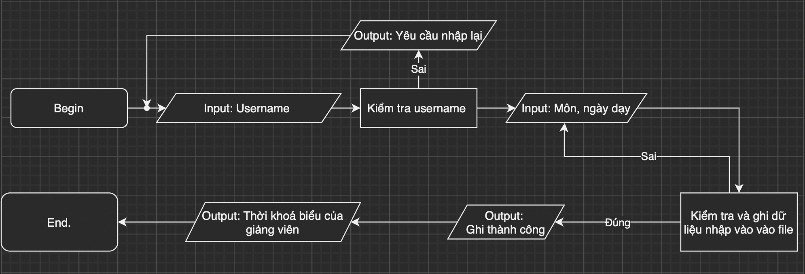
3
2
Lập trình
Thiết kế thuật giải
Bài toán đặt ra: Thiết kế giải pháp cho giảng viên nhập và đăng ký thời khoá biểu dạy trong tuần để cho biết: Giảng viên, môn, ngày dạy, phòng học, giờ dạy, số tiết.
To be continued...
4
Kiểm thử

Slide 7
2
Thiết kế thuật giải
3
Lập trình
Bài toán đặt ra: Thiết kế giải pháp cho giảng viên nhập và đăng ký thời khoá biểu dạy trong tuần để cho biết: Giảng viên, môn, ngày dạy, phòng học, giờ dạy, số tiết.
- Chức năng:
4
Kiểm thử
+ Xem TKB đã sắp xếp
+ Chỉnh sửa TKB
+ Tạo và xoá user (Đối với Admin)

Slide 8
3
Lập trình
4
Kiểm thử

